Slide 1
TRÌNH BÀY Ý KIẾN VỀ MỘT VẤN ĐỀ ĐỜI SỐNG
(ĐƯỢC GỢI RA TỪ MỘT NHÂN VẬT VĂN HỌC)
Nói và nghe

Slide 2
MỤC TIÊU BÀI HỌC
01
02
03
Hs trình bày được
HS thực hành
HS phản hồi
Những yêu cầu cụ thể của bài nói.
Trình bày bài nói theo các tiêu chí
Biết cách trao đổi và xây dựng tích cực.

Slide 3
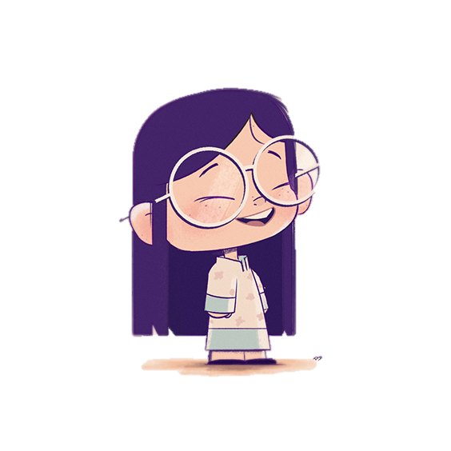
Em có biết
Nhân vật trong tác phẩm văn học được nhà văn sáng tạo nên để gửi gắm tình cảm, suy nghĩ về cuộc sống,
Mỗi nhân vật đều ẩn chứa thông điệp và là cầu nối để tác động tới tâm tư, tình cảm , nhận thức của người đọc.

Slide 4

HIỂU Ý NHÀ VĂN
Em có 5 câu hỏi tất cả.
Mỗi câu hỏi chỉ có 1 đáp án đúng duy nhất.
Em hãy lựa chọn đáp án chính xác để xem mình có hiểu đúng ý của nhà văn không nhé.

Slide 5
Câu 1: Nhân vật trong tác phẩm văn học có thể được thể hiện qua những yếu tố nào?
A. Ngoại hình
B. Tính cách
C. Mối quan hệ với mọi người.
D. Tất cả đáp án trên

Slide 6
Câu 2: Nhân vật nào dưới đây KHÔNG thể hiện tình yêu thiên nhiên?
A. Mên và Mon
B. Người bố (Vừa nhắm mắt vừa mở cửa sổ)
C. Thầy Đuy sen
D. Tất cả các đáp án trên đều sai.

Slide 7
Câu 3: Nhân vật nào dưới đây có thể hiện rõ nét lòng nhân ái, yêu thương mọi người trong tính cách của mình?
A. An và Cò (Đất phương Nam)
B. Tía nuôi (Đi lấy mật)
C. An tư nai (Người thầy đầu tiên)
D. Thầy Đuy sen

Slide 8
Câu 4: Nhận xét nào dưới đây đúng với nhân vật Mên và Mon trong văn bản Bầy chim chìa vôi?
A. Hồn nhiên, trong sáng.
B. Có tấm long nhân hậu, yêu thương, quan tâm mọi vật.
C. Đoàn kết, dung cảm và quyết đoán
D. Tất cả các đáp án trên.

Slide 9
Câu 5: Theo em, các nhân vật trong tác phẩm văn học có thể liên hệ với những vấn đề trong đời sống hang ngày. Đúng hay sai?
A. Sai
B. Đúng

Slide 10
I.
TRƯỚC KHI NÓI

Slide 11
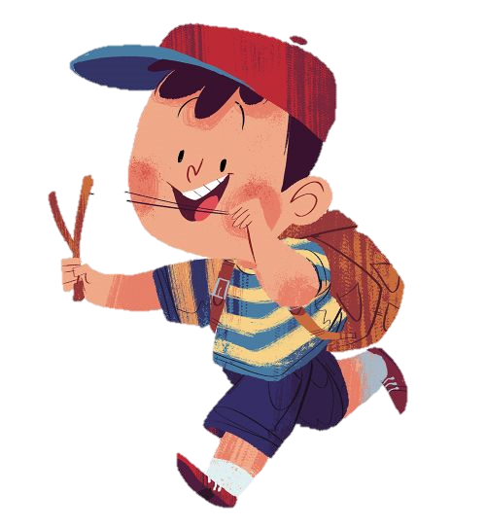
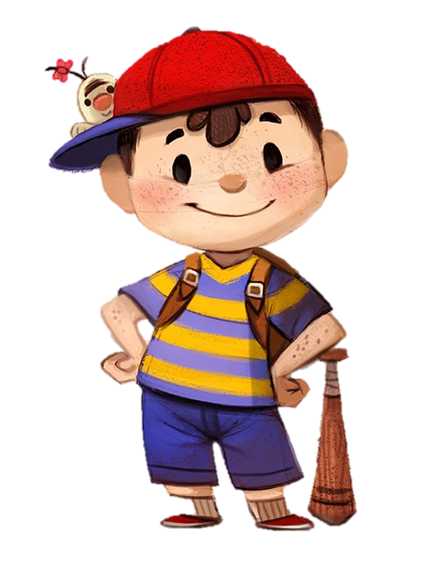
1. Chuẩn bị nội dung nói
Nhân vật
Vấn đề
Em hãy lựa chọn nhân vật mà em yêu thích, có ấn tượng mạnh mẽ
Xác định vấn đề đời sống được gợi ra từ nhân vật ấy là vấn đề gì.

Slide 12
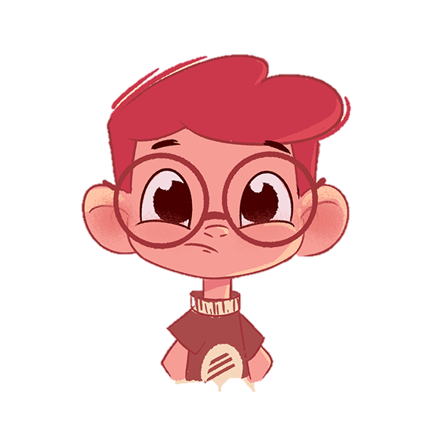
1. Chuẩn bị nội dung nói
Em có thể tìm kiếm vấn đề đời sống từ 1 nhân vật thông qua những yếu tố nào?
Suy nghĩ, nội tâm của nhân vật
Lời thoại, câu nói của nhân vật
Mối quan hệ của nhân vật với những nhân vật khác.
Hành động, hành vi ứng xử của nhân vật

Slide 13
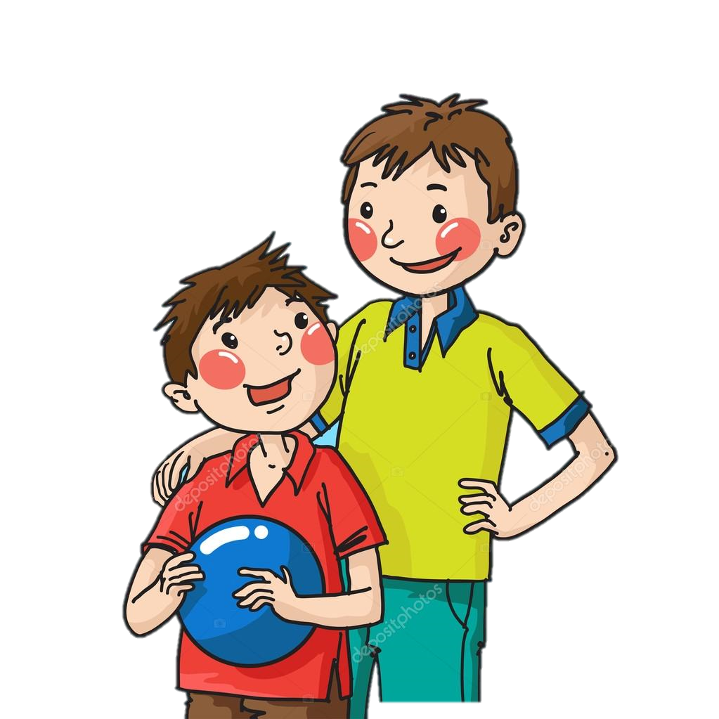
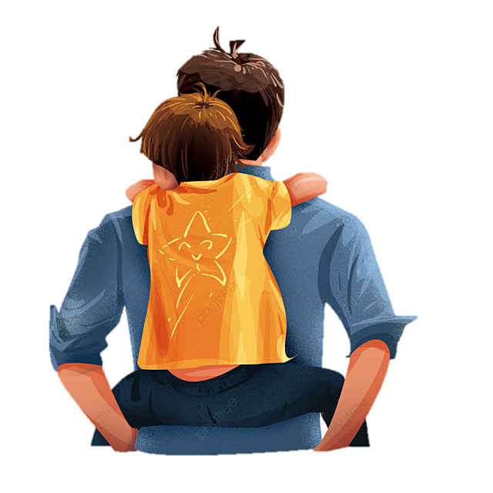
Một số gợi ý tham khảo
Mên và Mon (Bầy chim chìa vôi)
Nhân vật tôi
Người cha (Vừa nhắm mắt vừa mở cửa sổ)
Tình yêu thiên nhiên.
Lòng nhân hậu, trân trọng sự sống
Tình anh em
Tình yêu thiên nhiên.
Tình cảm gia đình.

Slide 14
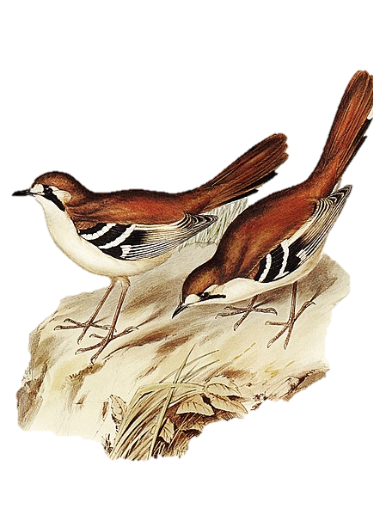
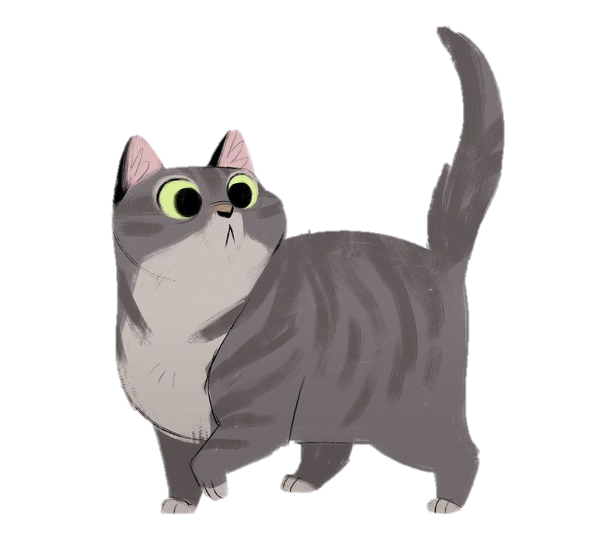
Một số gợi ý tham khảo
Mèo Gióc-ba (Chuyện con mèo dạy hải âu bay)
Bầy chim chìa vôi
Giá trị lời hứa
Sức mạnh của tình yêu thương
Tôn trọng sư khác biệt
…
Sự dũng cảm
Vượt qua thử thách
….

Slide 15
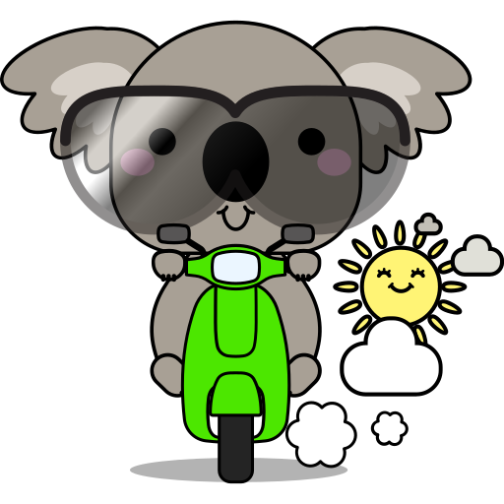
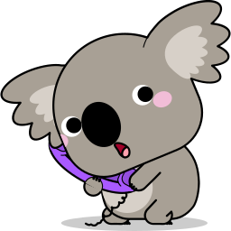


Các bước hoàn thiện bài nói
1
2
Thu thập tư liệu
Lựa chọn vấn đề phù hợp
Các chi tiết trong văn bản.
Từ sách báo, phương tiện nghe nhìn.
3
4
Lập dàn ý cho bài nói
Dự kiến những phản hồi của người nghe sau bài nói
Vấn đề sẽ nói là gì?
Ý kiến cá nhân về vấn đề đó?
Bài học rút ra sau vấn đề là gì?

Slide 16
02
TRÌNH BÀY BÀI NÓI

Slide 17

NHIỆM VỤ
Em hãy trình bày ý kiến của mình về một vấn đề đời sống được gợi ra từ 1 nhân vật văn học có trong các văn bản em đã học (Học kì 1-Ngữ văn 7)

Slide 18

PHIẾU CHUẨN BỊ BÀI NÓI
Vấn đề em sẽ trình bày:
Nhân vật văn học có liên quan đến vấn đề
Quan điểm, ý kiến của em về vấn đề
Dẫn chứng, lí lẽ em sẽ trình bày
Bài học em có được từ vấn đề bài luận

Slide 19





Một số lưu ý
Trình bày theo nội dung đã chuẩn bị
Điều chỉnh giọng nói, tốc độ và cử chỉ phù hợp.
Chú ý phản hồi với người nói.
Nhấn mạnh ý kiến riêng của bản thân.
Lắng nghe tập trung

Slide 20
III.
SAU KHI NÓI

Slide 21

Người nghe cần
Kiểm tra các thông tin đã nghe và trao đổi với người nói
Đặt câu hỏi thu thập thông tin.
Đưa ra lí do đồng tình hay không đồng tình,
Nhận xét, góp ý về bài nói

Slide 22

Người nói cần
Lắng nghe, phản hồi ý kiến góp ý
Trả lời các câu hỏi bổ sung thông tin.
Bổ sung lí lẽ, bằng chứng để bảo vệ ý kiến của mình.
Tiếp thu, chỉnh sửa bài nói phù hợp.

Slide 23
Phiếu đánh giá bài nói
Tiêu chí | Chưa đạt (0 điểm) | Đạt (1 điểm) | Tốt (2 điểm)
Thể hiện ý kiến của người nói. | Chưa thể hiện được ý kiến cụ thể | Thể hiện được ý kiến nhưng chưa cụ thể, rõ ràng. | Thể hiện ý kiến rõ ràng, ấn tượng.
Đưa ra các lí lẽ, bằng chứng | Chưa có lí lẽ, bằng chứng phù hợp. | Có các lí lẽ, bằng chứng phù hợp. | Các lí lẽ, bằng chứng sâu sắc, thuyết phục người nghe.
Nói rõ ràng, truyền cảm. | Nói nhỏ, khó nghe, lặp lại và ngập ngừng. | Đôi chỗ còn lặp lại, ngập ngừng vài câu. | Nói rõ ràng, truyền cảm.
Sử dụng ngôn ngữ cơ thể (Cử chỉ, điệu bộ..) | Điệu bộ thiếu tự tin. Không có biểu cảm hoặc biểu cảm không phù hợp. | Điệu bộ tự tin, có sự tương tác. Biểu cảm tương đối phù hợp. | Tự tin, có sự tương tác tích cực với người nghe trong quá trình nói.
Trao đổi, phản hồi tích cực. | Chưa có sự trao đổi với người nghe | Có trao đổi với người nghe một số nội dung. | Trao đổi và phản hồi tích cực về các nội dung.

